Slide 1


Image Store
By Alexey Gudin
©All rights reserved

Slide 2
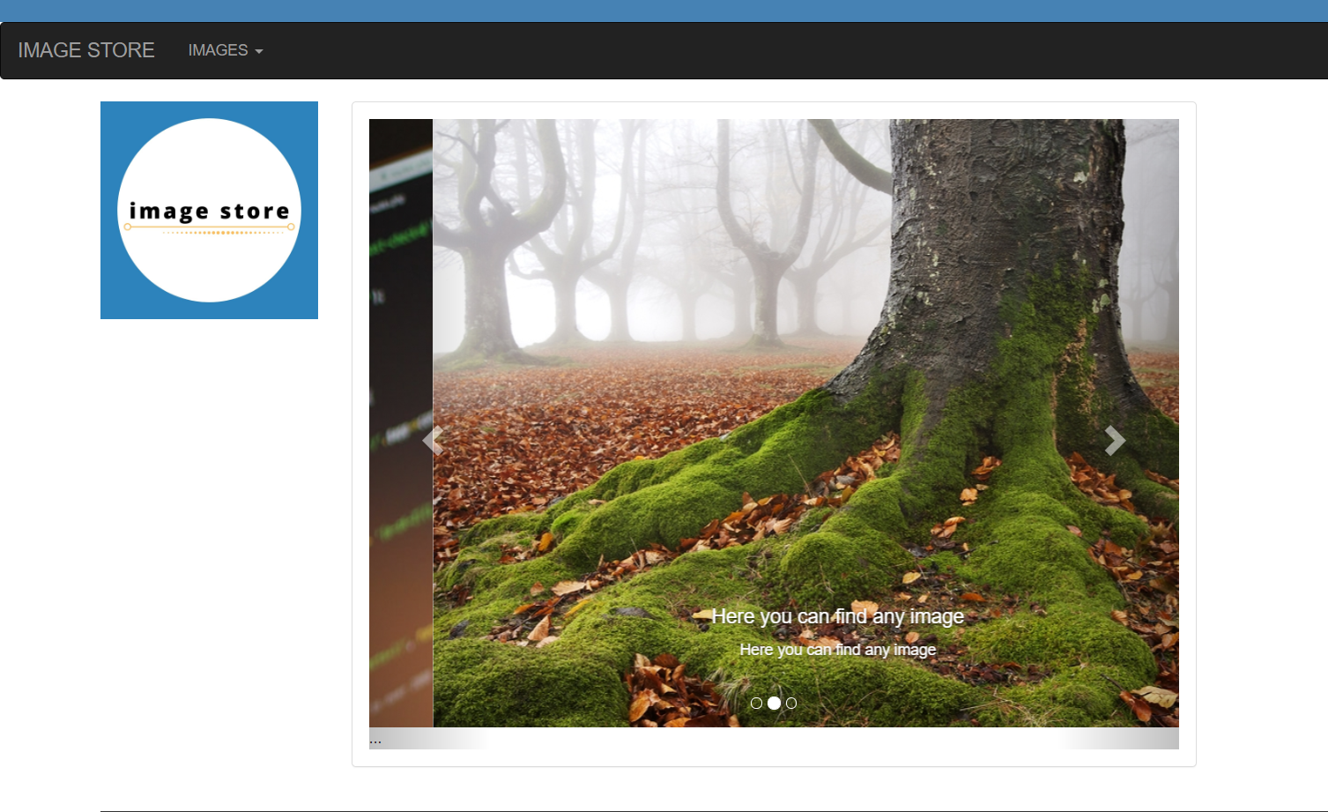
Концепция проекта
Image store - это интернет-магазин авторских фотографий.
Клиенты могут приобрести понравившиеся изображения, мгновенно получить ссылку на ресурс, скачать и использовать

Slide 3
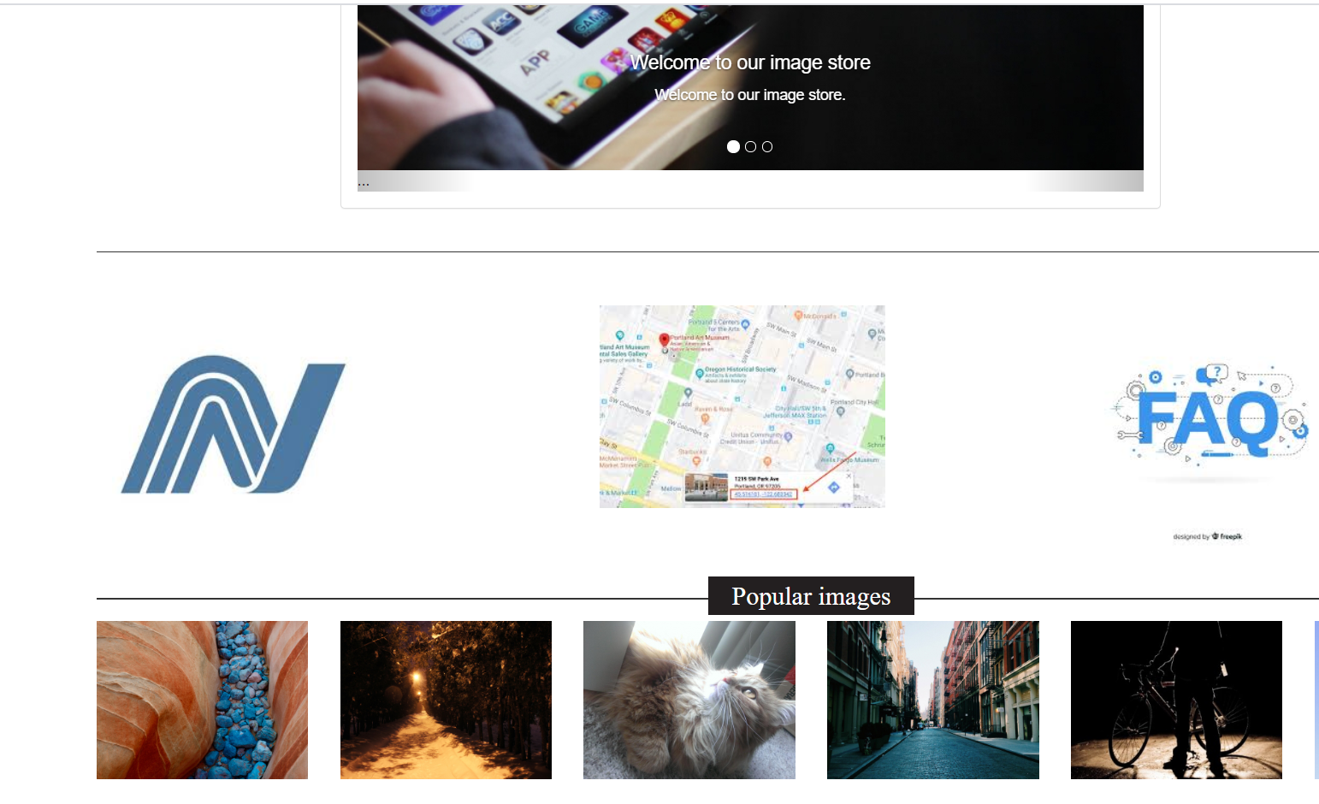
Используемые технологии
Back-end:
Spring Boot
Hibernate
Maven
DataBase management:
mySql
Front-end:
Bootstrap
Thymeleaf

Slide 4
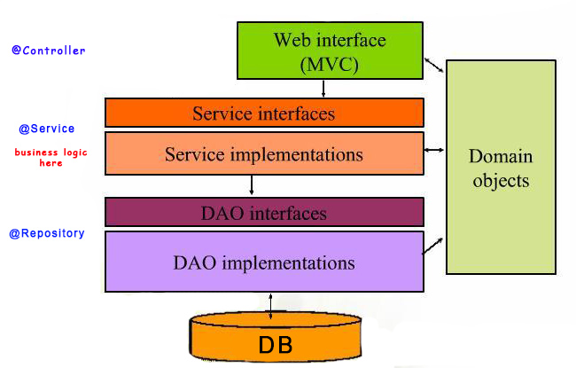
Архитектура приложения

Slide 5
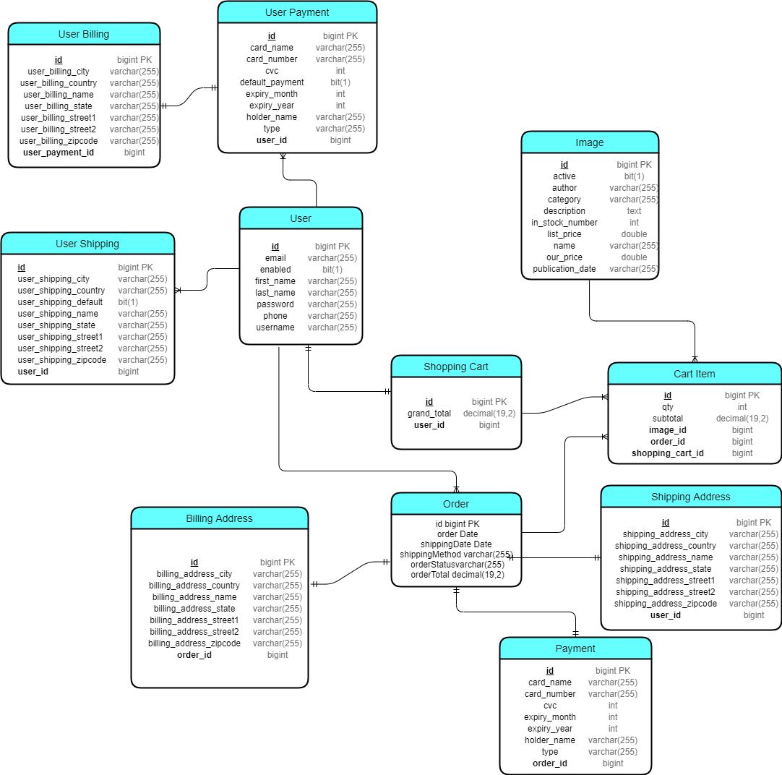
Структура базы данных

Slide 6
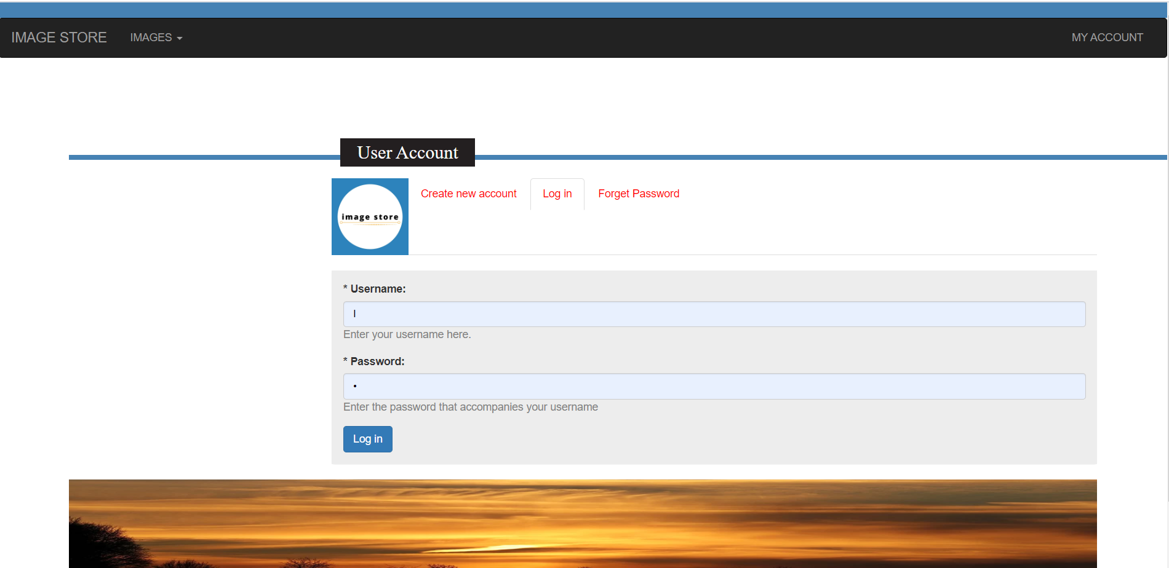
Пользовательский интерфейс

Slide 7
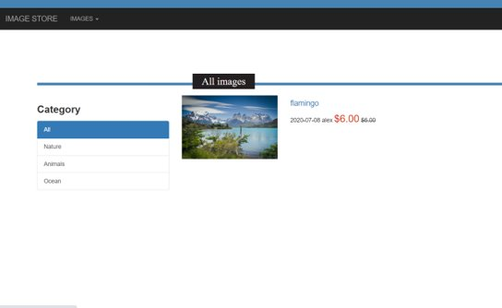
Пользовательский интерфейс

Slide 8
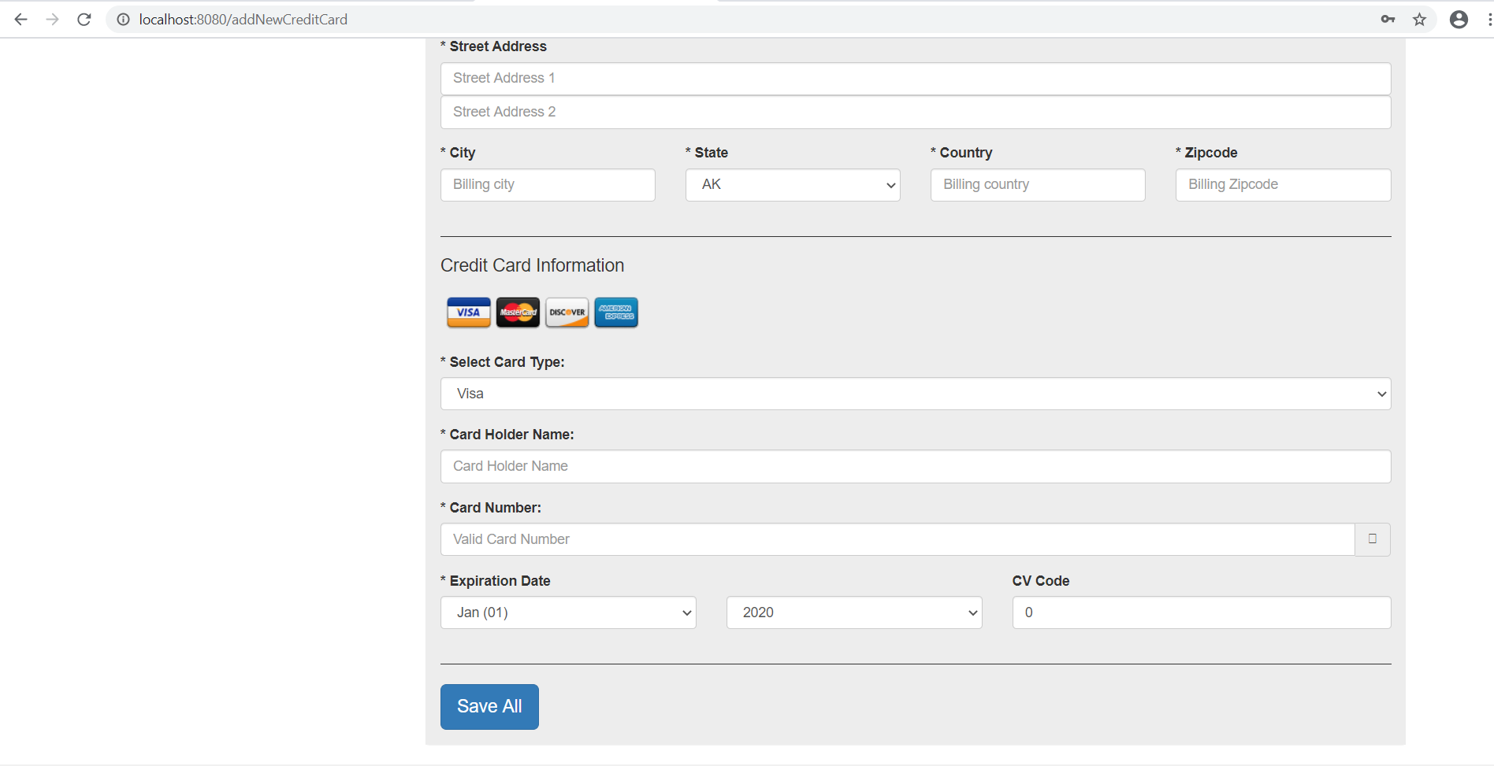
Направления развития проекта
Применение промышленной базы данных
Перенос статических ресурсов в облачное хранилище
Расширение функционала администратора
Проведение полноценного сценарного тестирования

Slide 9
Image Store
By Alexey Gudin
©All rights reserved

